Slide 1
Mentální mapy míst
A.Hynek
Geografický ústav Přír.fak. MU Brno
TU Zvolen 20.11.2014

Slide 2
Press Release
2014-10-06
The Nobel Assembly at Karolinska Institutet has today decided to award The 2014 Nobel Prize in Physiology or Medicine
with one half to
John O´Keefe
and the other half jointly to
May-Britt Moser and Edvard I. Moser
for their discoveries of cells that constitute a positioning system in the brain

Slide 3
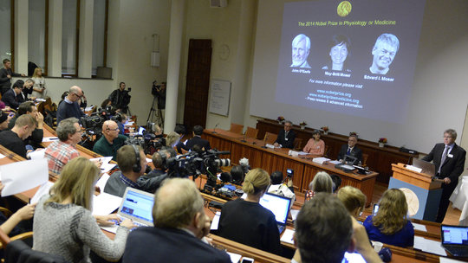

Slide 4
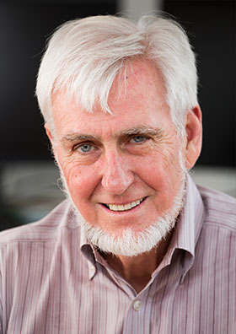
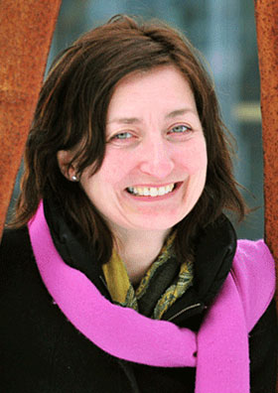
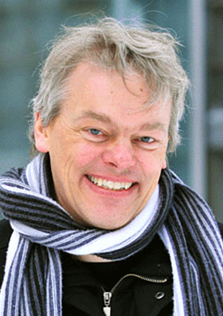

Slide 5
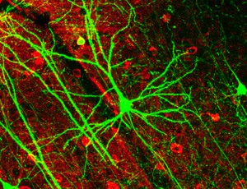

Slide 6
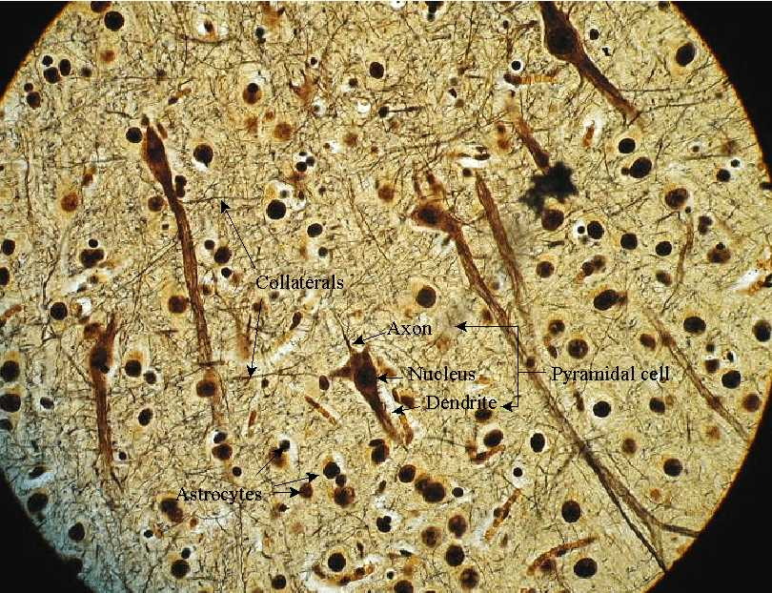

Slide 7
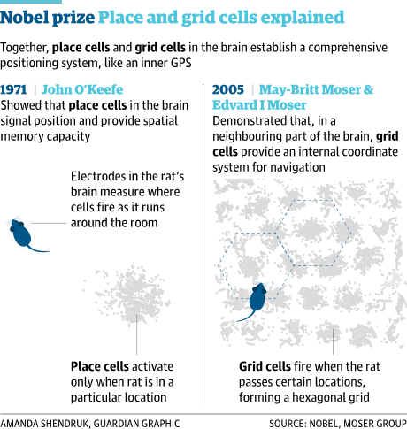

Slide 8
Místo:
Výchozí prostorový koncept
Dějiště sociálních vztahů
Jde i o pocit, afekt, tělesnost, materialitu
Význam, smysl, reprezentace, praktiky
Kvalita života, životní styl, prožívaná zkušenost
Giddensovská struktura a jednání, instituce a moc
Identita, diference, mobilita, události

Slide 9
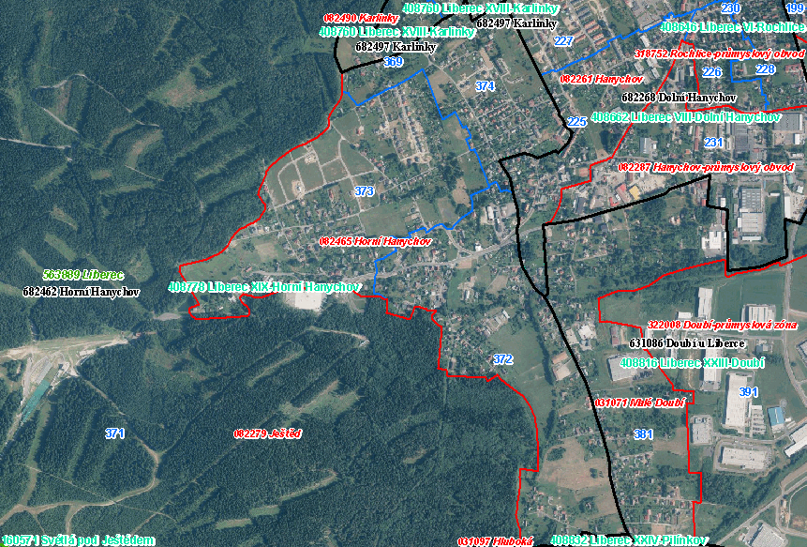

Slide 10
Mentální procesy a události (poznávací funkce) v mysli:
Percepce
Paměť
Myšlení ( utváření idejí, představivost, názory, uvažování aj.)
Vůle
Emoce
Mentální událost
(schopnost vnímat věci)

Slide 11
Mentální mapy - P.Crang, in Cloke et al. (2014, 931)
popisují naši každodenní představu o naší prostorové poloze
zřídkakdy si lidé zobrazují svou polohu, představy do formální mapy
všichni jsme prostorově umístěni a uvědomujeme si své umístění
mentální mapa tak vztahuje prvky, jež vidíme jako důležité
přehlížíme místa, jež nenavštěvujeme
vyjma ptačí perspektivy jsou naše mentální mapy organizovány podle cest a význačných bodů, které nám pomáhají najít cestu v každodenním životě
v naší percepci ovšem působí i kulturní filtry, rámce ovlivňující naši produkci obrazů světa

Slide 12
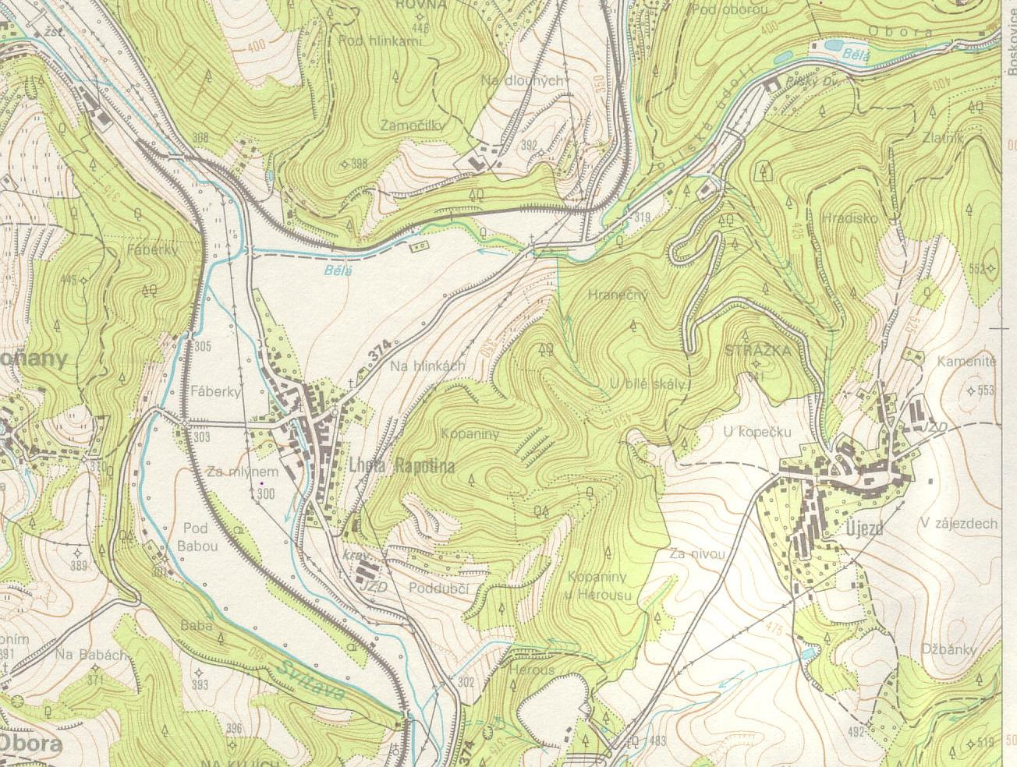

Slide 13
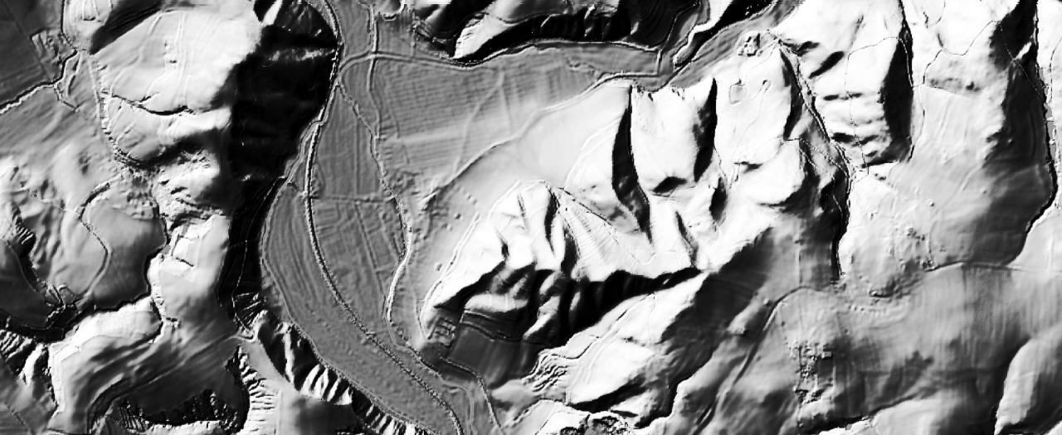

Slide 14
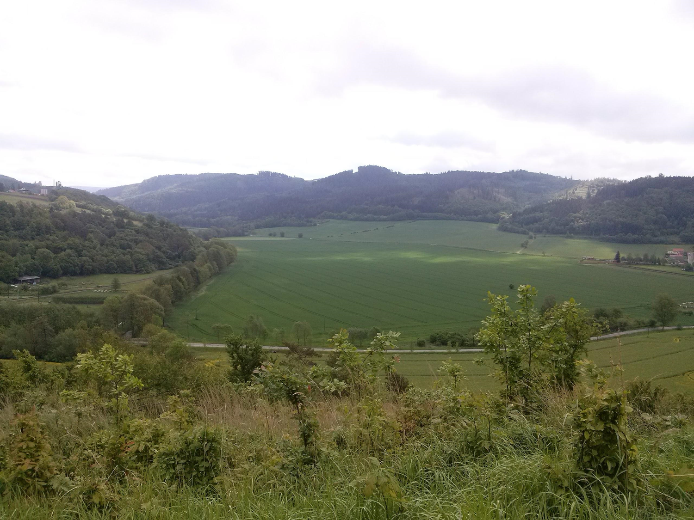

Slide 15
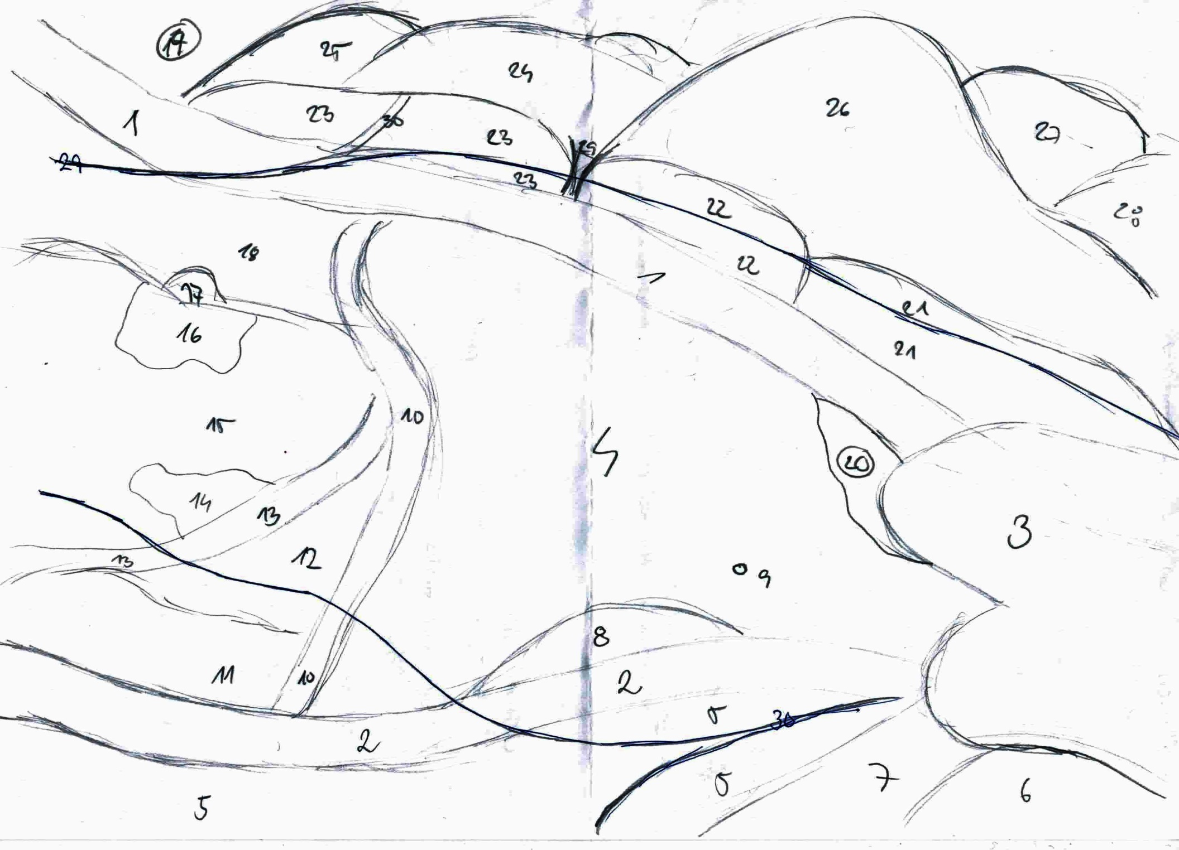

Slide 16
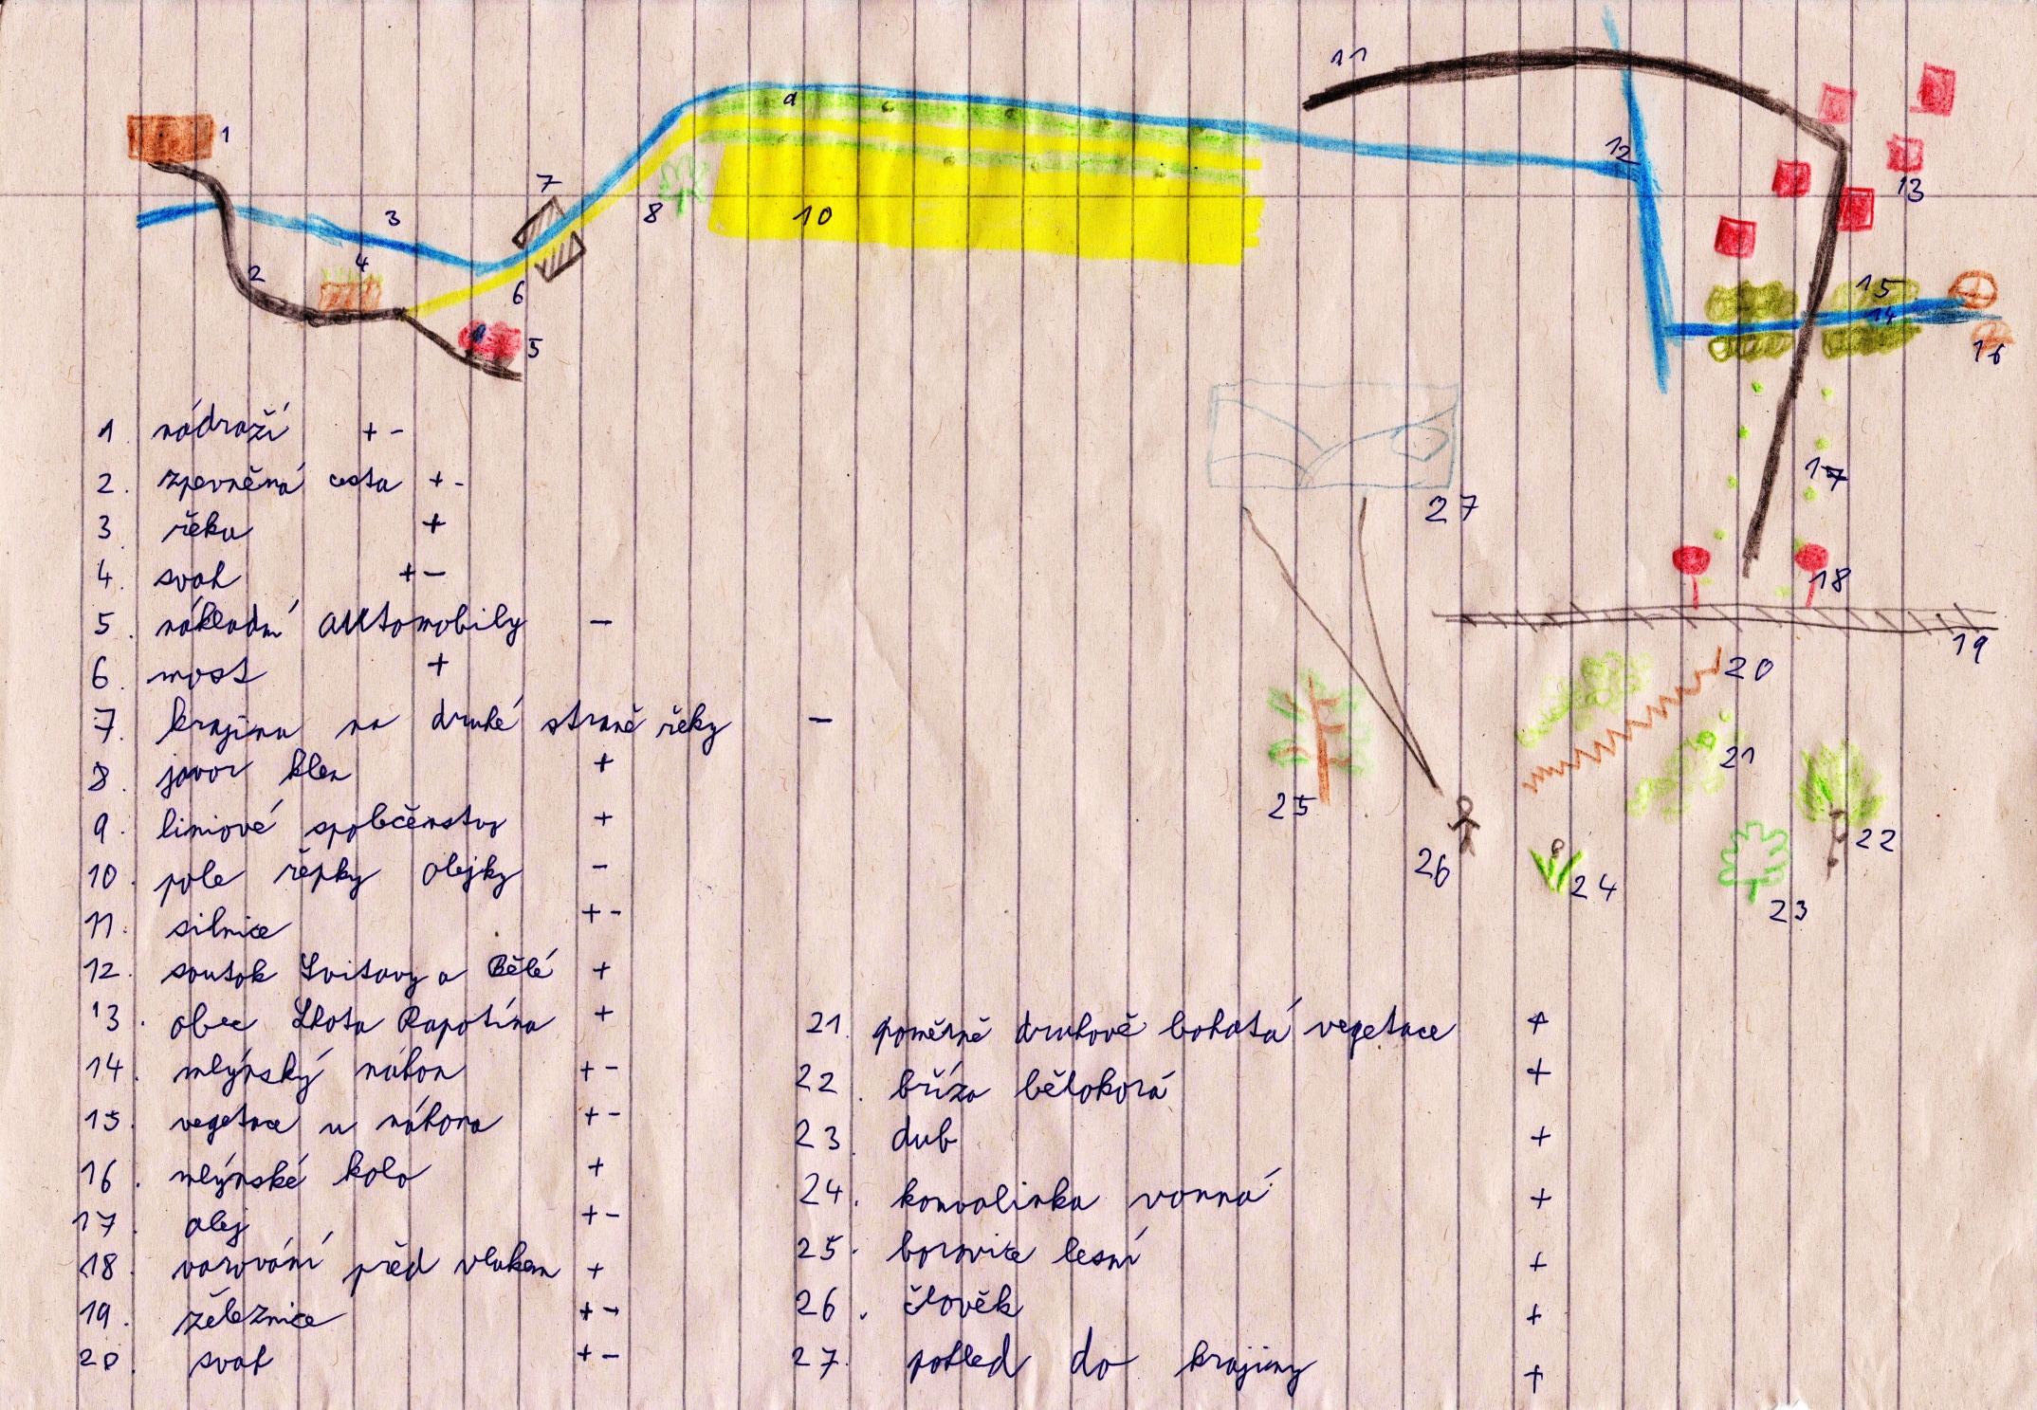

Slide 17
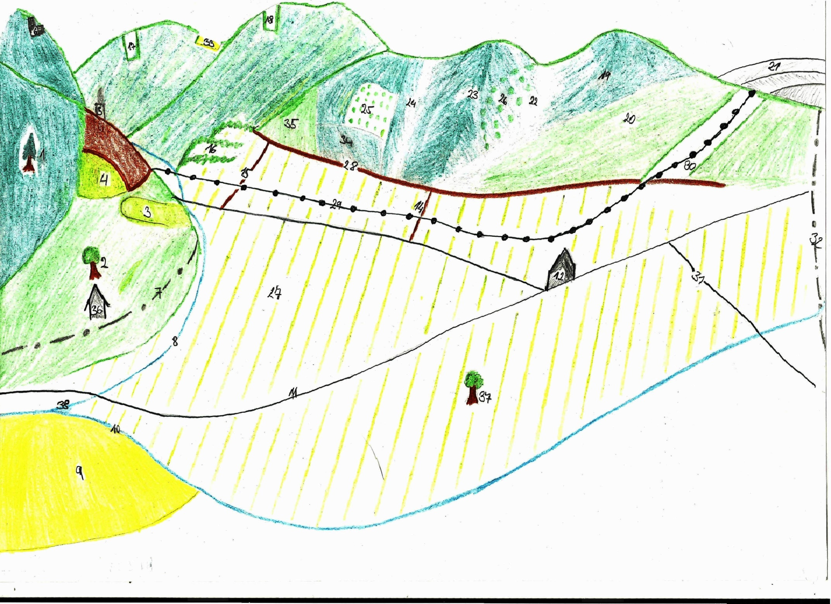

Slide 18
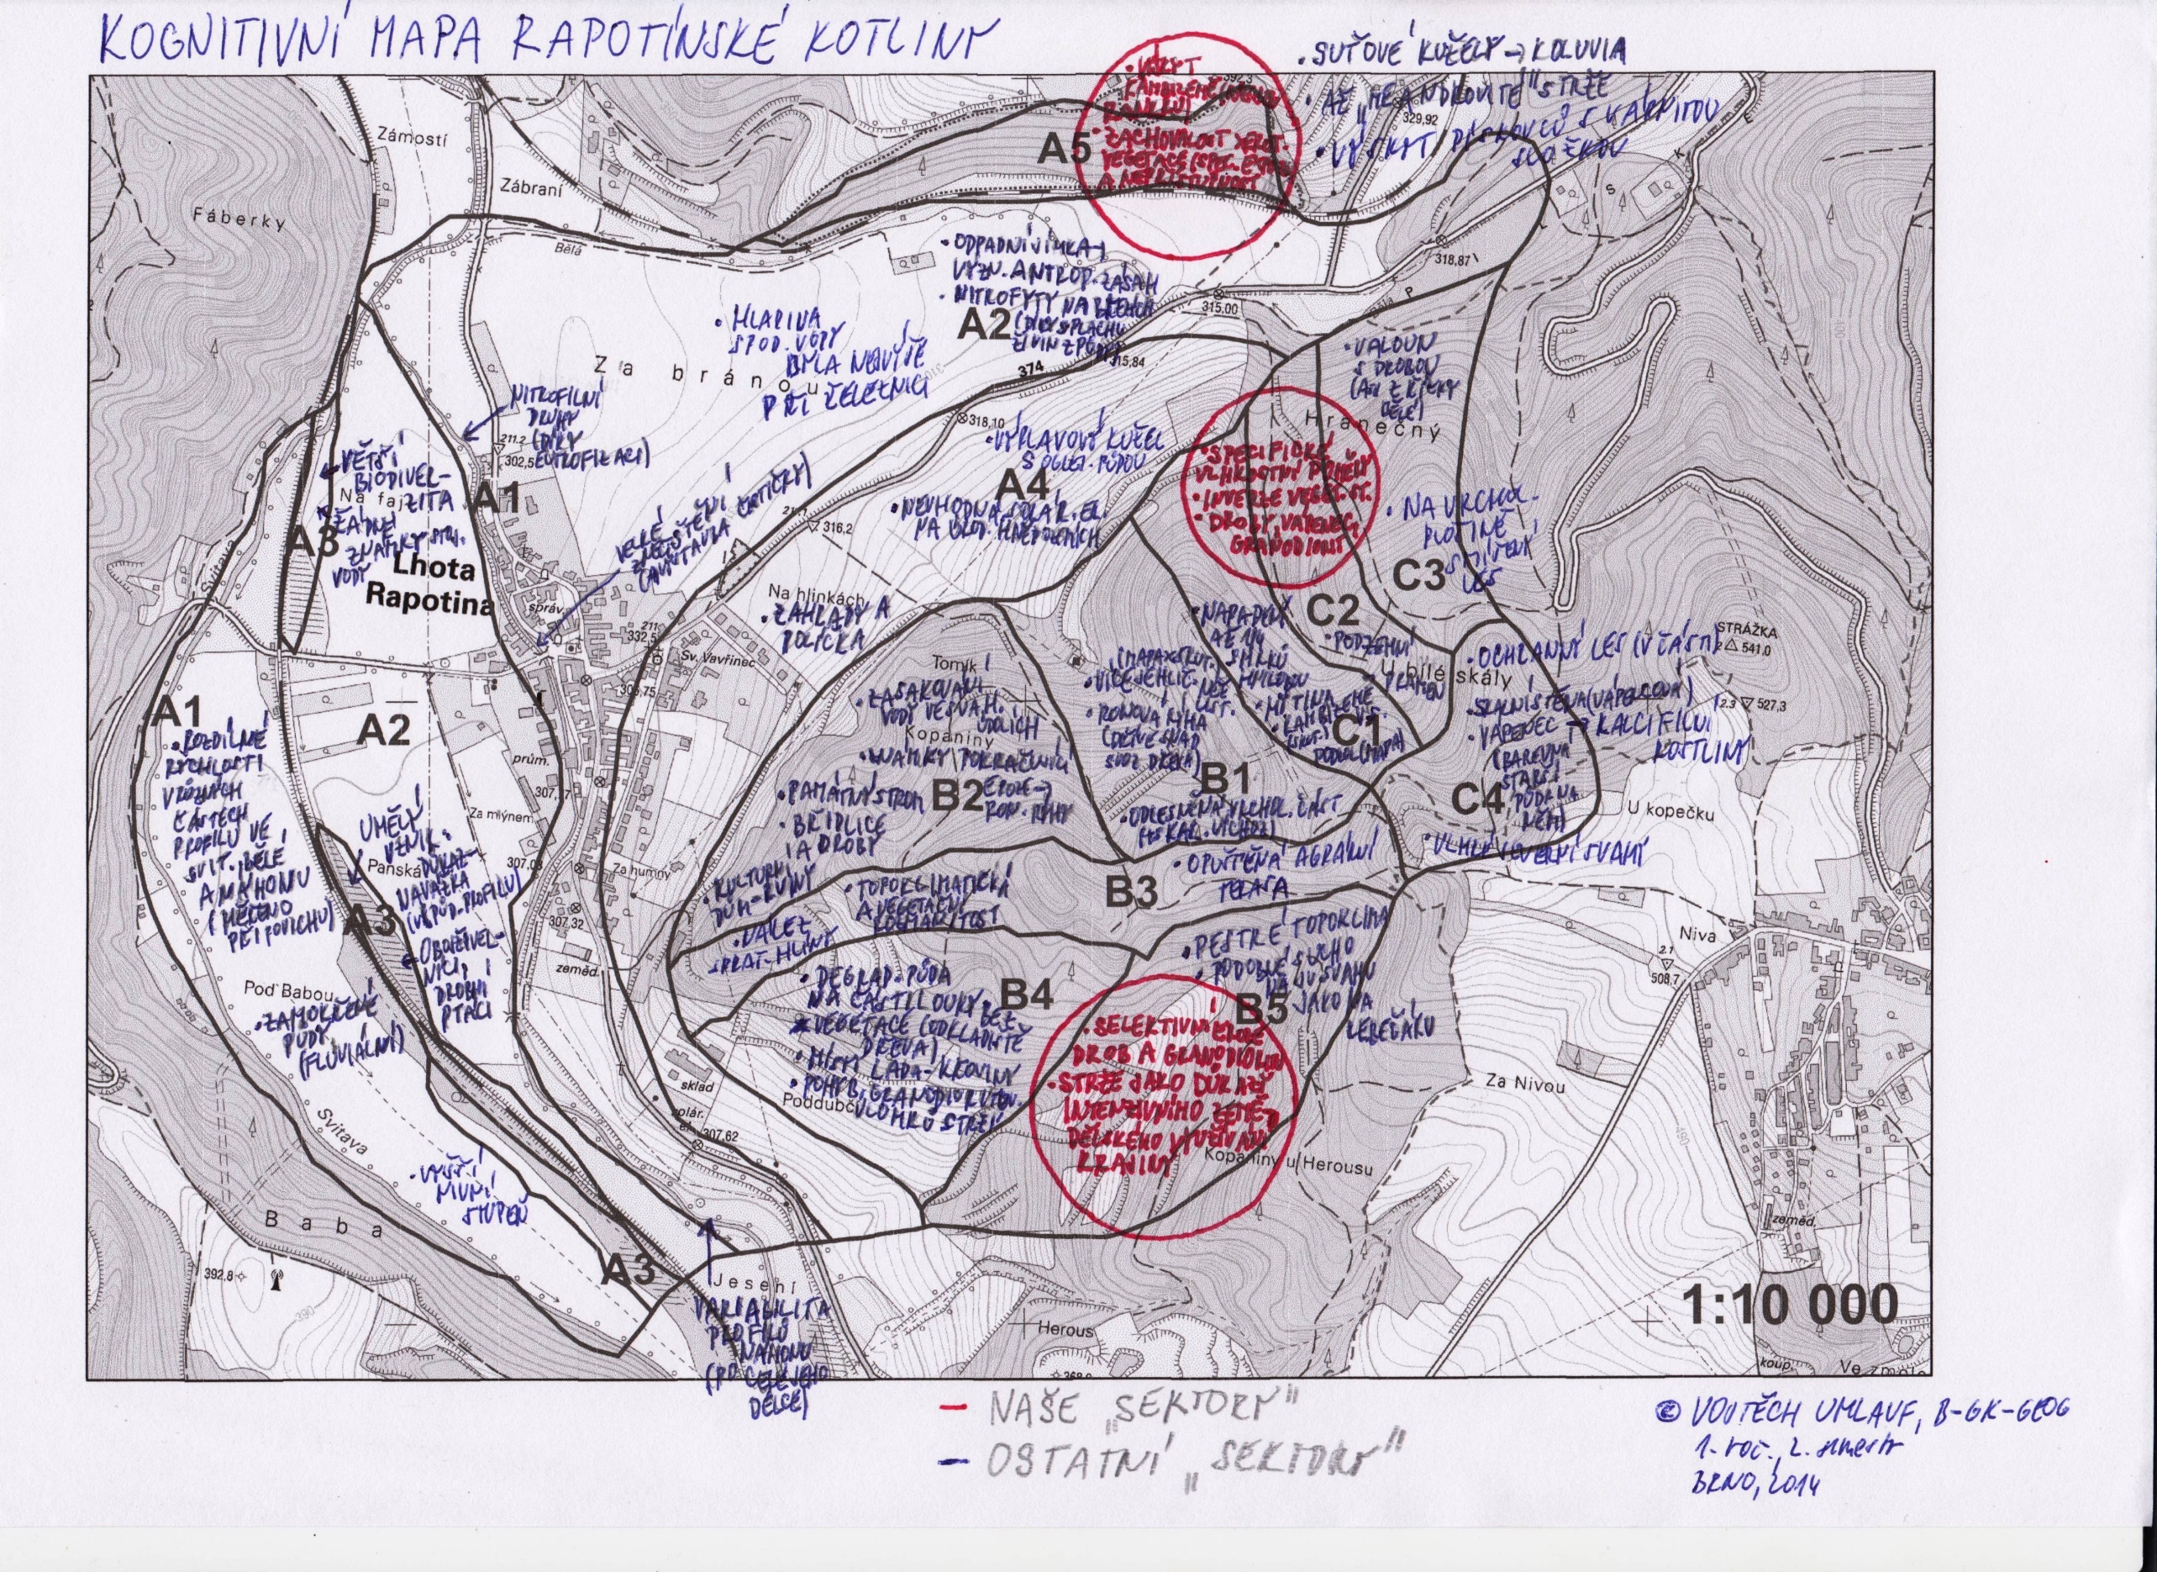

Slide 19
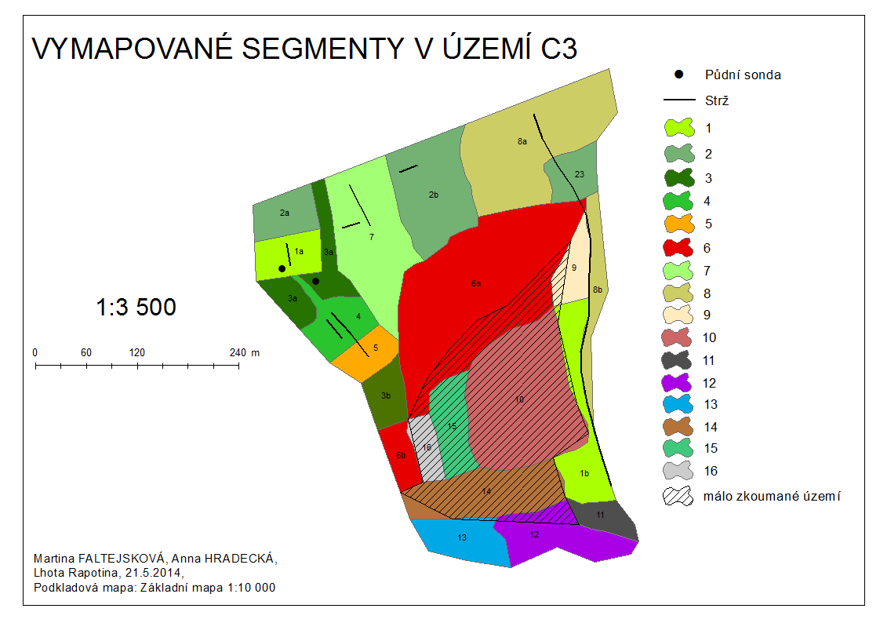
ÚZEMÍ C3 (Den druhý)
1 - javořiny s příměsí habru
2 - vysoké borovice a duby
3 - vysoké jehličnaté lesy s keřovým patrem
4 - vlhký listnatý segment kolem strží
5 - buk
6 - vysoké jehličnaté lesy
7 - sesuv půdy a strž
8 - listnatý vlhký les
9 - mýtina
10 - školky
11 - pouze keřové patro - ostružiny, kopřivy …
12 - teplomilné stromy na vápencích
13 - bezlesí, koryta pro divočáky
14 - nízká plantáž smrků
15 -nízká plantáž borovic
16 - travnatá plocha

Slide 20
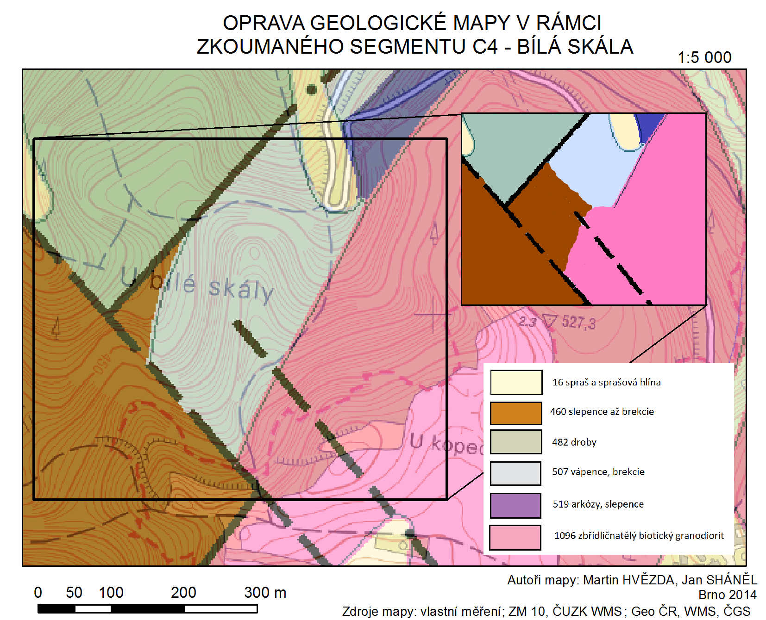

Slide 21
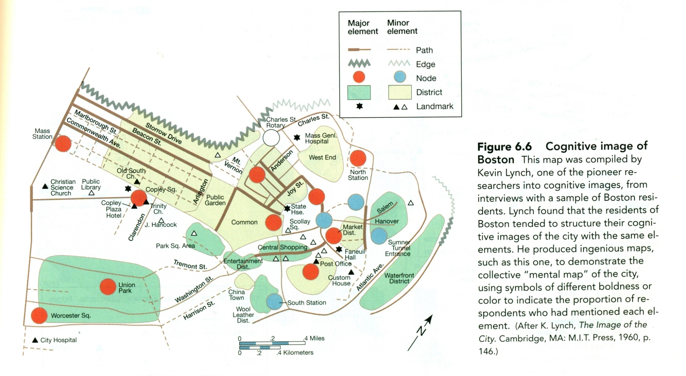

Slide 22
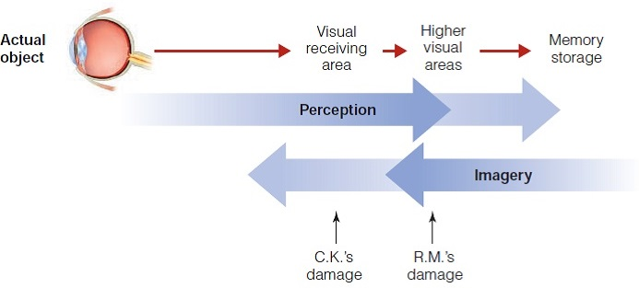

Slide 24
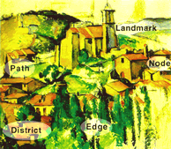

Slide 25
Kevin Lynch: jaká je vaše představa/podoba města?
Jak by naše chápání toho, jak lidé rozvíjejí mentální podobu životního prostředí mohlo pomoci navrhnout prostory, jež by lépe vyhovovaly jejich uživatelům
Jak může přispět environmentální poznávání k praktickému environmentálnímu designu

Slide 26
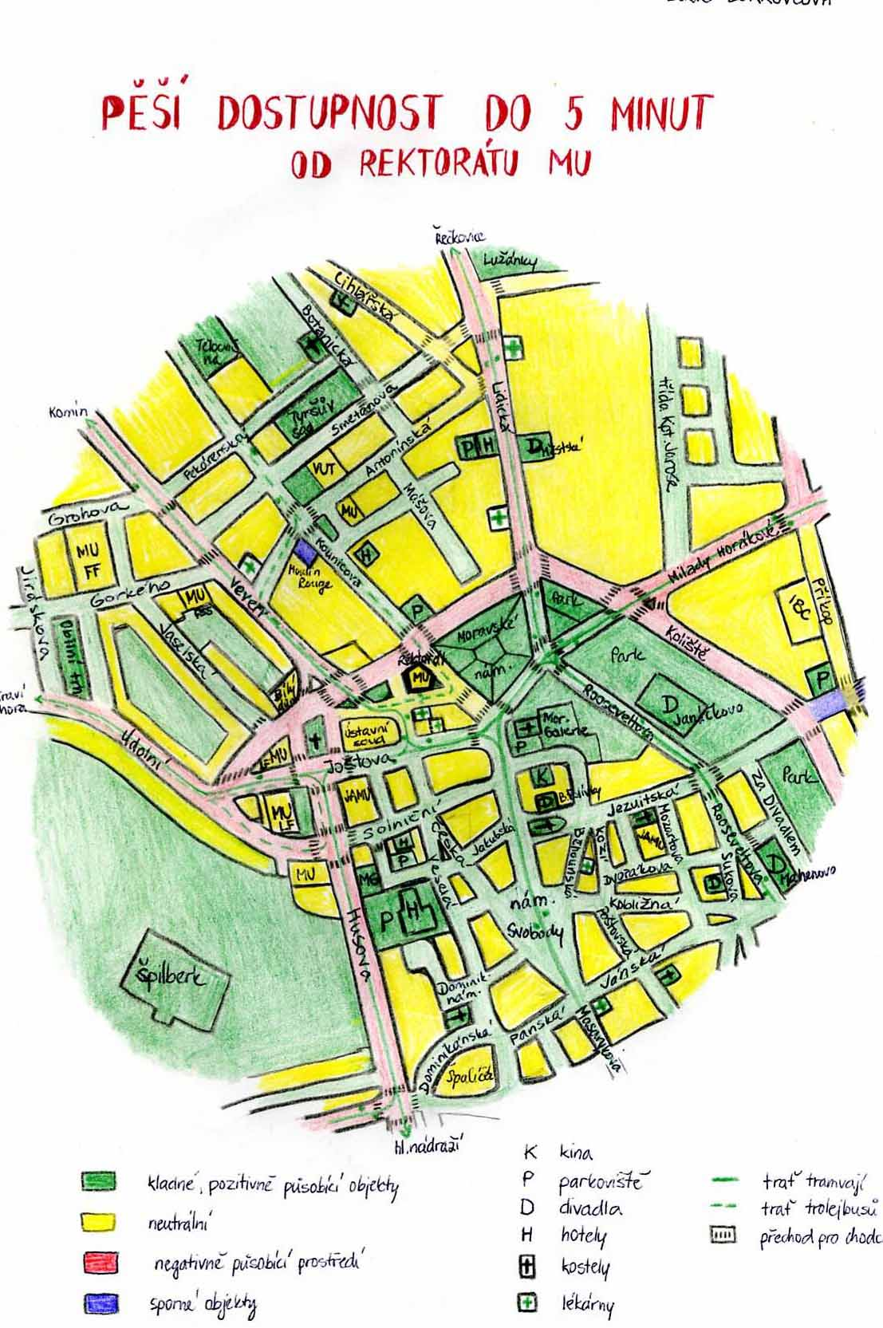

Slide 27
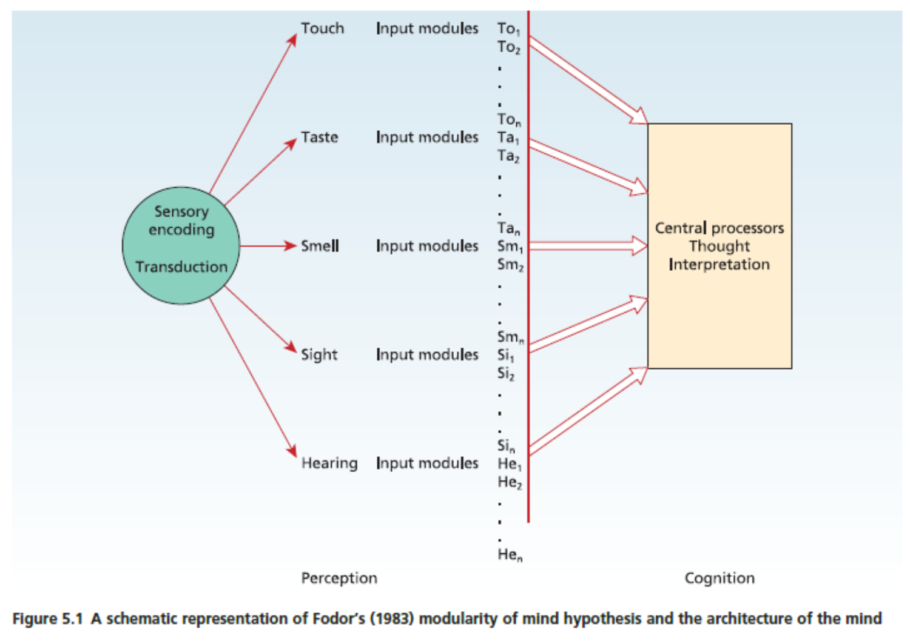

Slide 29
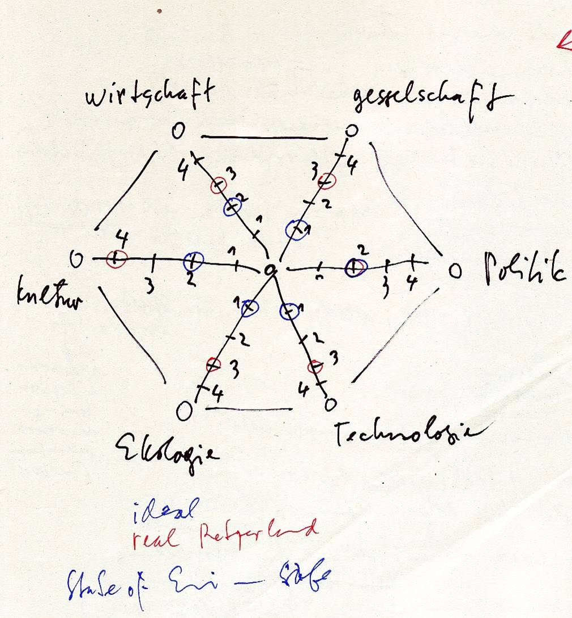

Slide 30
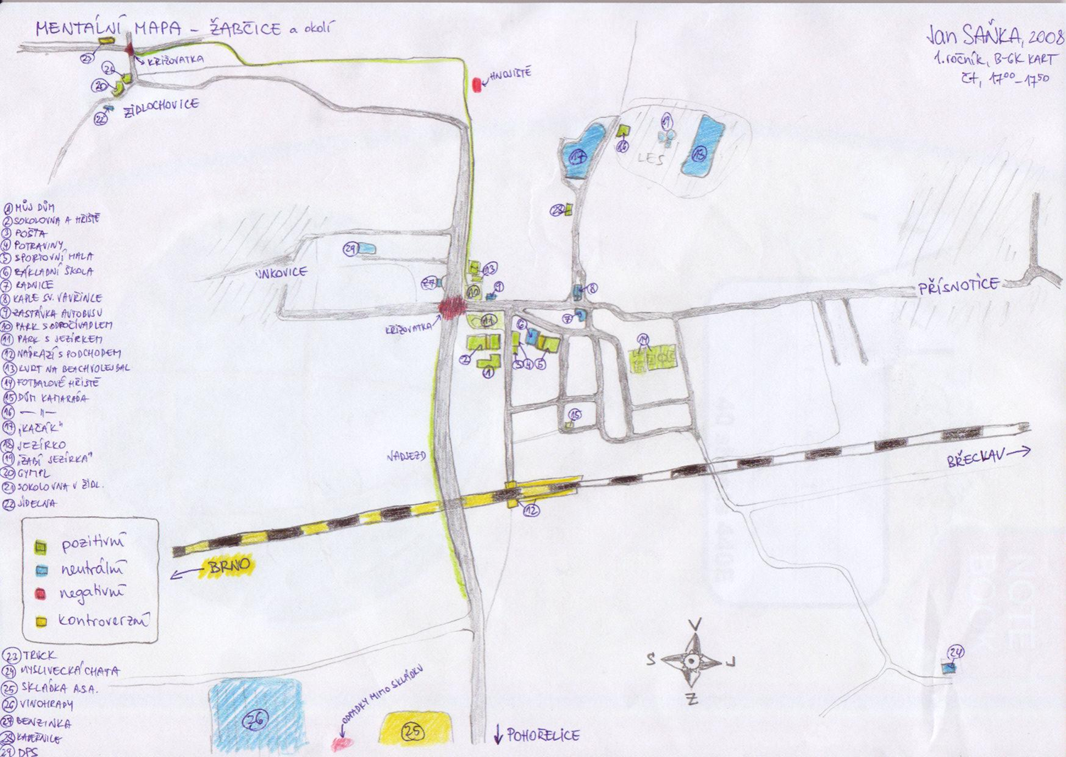

Slide 31
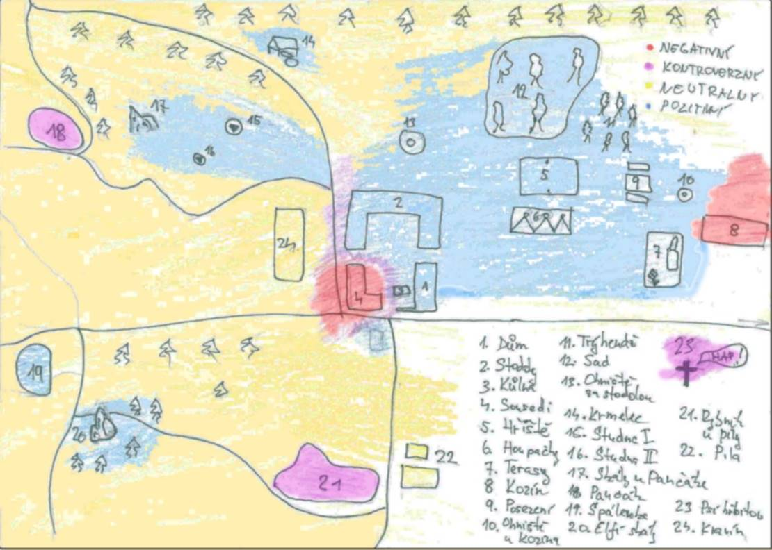

Slide 32
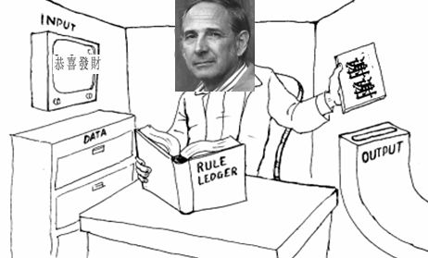

Slide 33
